Slide 1
Úvod do zpracování dat
OB2319404 - Databázové a informační systémy

Slide 2
Vývoj zpracování dat
Ruční přístup
Sčítání lidu, katastry, matriky, diáře, pořadače…
Hromadné zpracování dat (60. - 70. léta)
Souborový přístup
Databázový přístup (od 70. let)
Hierarchický model
Síťový model
Relační model
Objektový model

Slide 3
Souborový přístup
program (aplikace) manipuluje přímo se soubory dat
při víceuživatelském přístupu není možnost koordinace
program 1
data
program 2
program 3

Slide 4
Databázový přístup
Vlastnosti databáze :
reprezentuje nějaké aspekty reálného světa
představuje logicky spjatý souhrn dat s daným významem (náhodně uspořádaný soubor dat se v korektním slova smyslu nebere jako databáze)
je navržena, zkonstruována a spravována s určitým záměrem, na datech určených ke specifickým účelům, má skupinu určitých uživatelů a specifické operace

Slide 5
Systém řízení báze dat – SŘBD
programový systém umožňující vytvoření, údržbu a použití báze dat
databáze
data
program
database engine
jazyky pro definici, manipulaci a řízení dat
datový slovník (metadata)

Slide 6
SŘBD klient/server
oddělení SŘBD a databázové aplikace:
program (aplikace) komunikuje s procesem (serverem), který obhospodařuje databázi a manipuluje s daty
úloha serveru:
manipulace s daty (podle požadavků klientských programů)
koordinace víceuživatelského přístupu
program 1
server
data
program 2
program 3

Slide 7
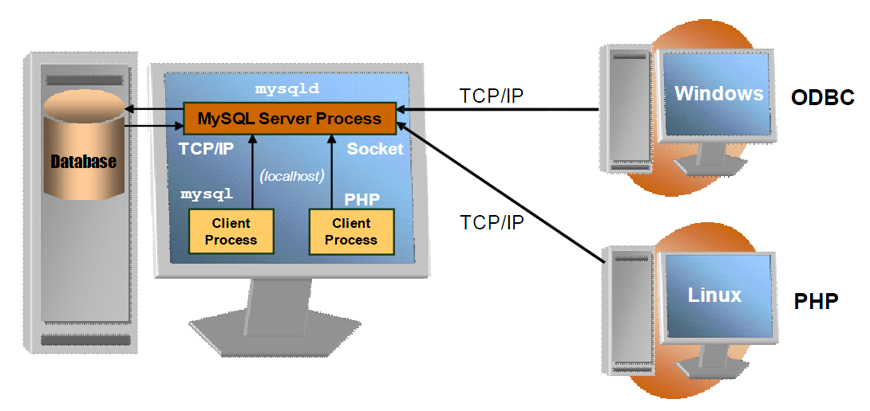
MySQL - Klient/Server Model
Server – centrální systém řízení báze dat
Klient – aplikace s přístupem k datům na serveru

Slide 8
Technologie LAMP
Linux
Operační systém
Apache
Web server
MySQL
Relační SŘBD
PHP / Perl / Python
Programovací jazyk
V prostředí Windows LAMP -> WAMP

Slide 9
Datové struktury
Lineární (sekvenční) struktura
Stromová (hierarchická)
Síťová struktura
Relační struktura

Slide 10
Kritéria pro srovnávání efektivnosti datových struktur
Jak odpovídají reálným objektům, jež znázorňují (možnost vyjádření vztahů)
Obtížnost návrhu
Obtížnost dodatečných změn v uspořádání dat
Efektivnost vyhledávání dat
Rychlost přístupu k datům
Vícekriteriální vyhledávání
Míra redundance

Slide 11
Lineární (sekvenční) struktura
Využití lineární struktury
zálohy dat (sekvenční ukládání na pásku)
fulltextové systémy (doplněné indexovými soubory)
Klady a zápory
jednoduchý návrh
možnost vyjádřit pouze přímé vztahy, jinak redundance dat
obtížnost dodatečných změn v uspořádání dat
rychlost přístupu k datům: malá – sekvenční prohledávání
vícekriteriální vyhledávání – nelze

Slide 12
Stromová (hierarchická) struktura
Využití
indexové soubory
HTML a XML dokumenty
objektově orientovaná technologie
Klady a zápory
Možnost vyjádřit jednosměrné vztahy 1:N
Vysoká rychlost přístupu k datům
Obtížný návrh
Obtížnost dodatečných změn v uspořádání dat
Vícekriteriální vyhledávání – nelze
Redundance – nutná při vyjádření složitých stavů

Slide 13
Síťová struktura
Užití síťové struktury
hypertext
World Wide Web
Klady a zápory
Možnost vyjádřit složité vztahy
Vysoká rychlost přístupu k datům
Minimální redundance dat
Obtížný návrh
Obtížnost dodatečných změn v uspořádání dat
Vícekriteriální vyhledávání – nelze

Slide 14
Relační struktura
Nástup relačního modelu dat
1969 – Dr. Edgar F. Codd (A relational data model for large shared data banks), 1970 definice termímu Relační databáze.
Relační uspořádání dat
Relační model ja založen na základě relačních množin a predikátové logiky a rozšířen o realční schema.
Data jsou ukládána ve formě tabulek, které obsahují záznamy
Např: tabulka učitelů, žáků a vyučovacích předmětů
Relační schema definuje vztahy mezi daty
Nástupce hierarchického modelu
Možnost zaznamenat i složitější vztahy mezi daty
Vhodnější pro realizaci požadovaných operací s daty
Odstranění redundancí

Slide 15
Prvky relační struktury
Entity
Subjekty reprezentující vybranou část reality
Typicky reprezentovány jako tabulky dat
Atributy
Položky určující části entity
Typicky reprezentovány jako sloupce tabulky
Relace
Vztahy mezi entitami
Určují kardinalitu vztahu 1:1, 1:N, N:1, N:M

Slide 16
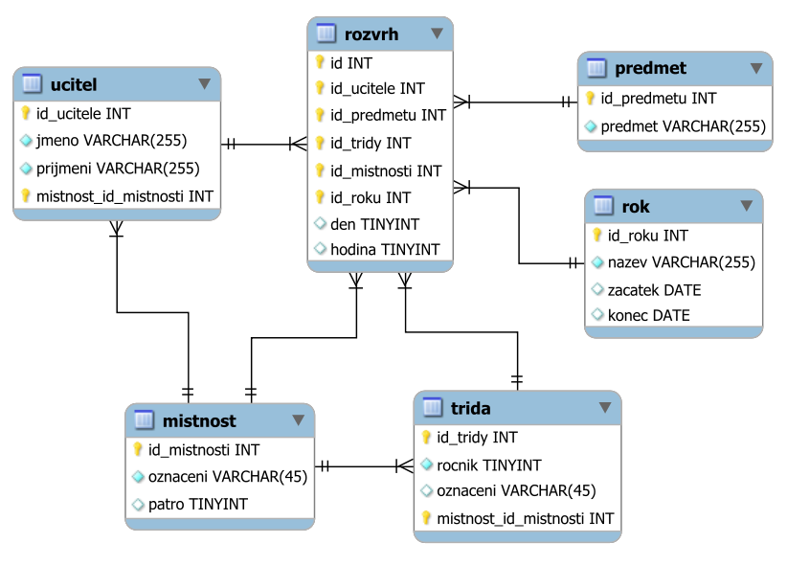
Relační struktura - příklad

Slide 17
Relační struktura – klady / zápory
Jednoduchý návrh
Možnost vyjádřit složité vztahy
Snadné dodatečné změny v uspořádání dat
Vícekriteriální vyhledávání
Minimální redundance
Menší rychlost přístupu k datům v některých strukturách

Slide 18
Objektový model
Vychází ze známých principů objektově orientovaného modelování a programování
Používá standardní objektové prvky jako jsou
Objekty a třídy,
Literály,
Dědičnost,
Polymorfismus a vazby atd.
Je dále obohacen o techniky perzistence, reprezentace vztahů, dotazování, transakčního přístupu apod.

